Slide 1






Портфоліо вчителя математики
ГАЛИЦЬКОЇ ЛЮДМИЛИ ПЕТРІВНИ
НОВОЗАВОДСЬКИЙ ЛІЦЕЙ

Slide 2


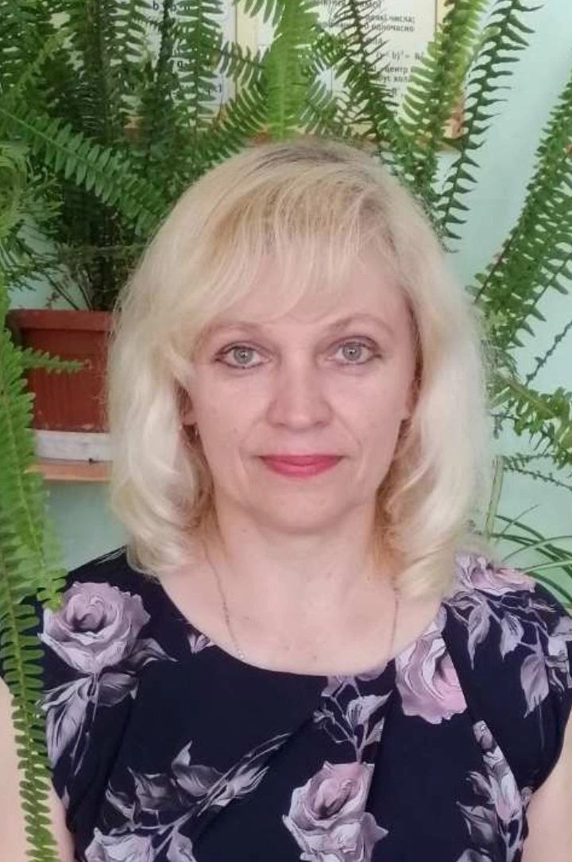



Освіта ВИЩА
Посада ВЧИТЕЛЬ МАТЕМАТИКИ
Педагогічний стаж 32 РОКИ
Кваліфікаційна категорія СПЕЦІАЛІСТ ВИЩОЇ КАТЕГОРІЇ
Рік попередньої атестації
2021
Моє педагогічне кредо:
” Творчі ідеї народжуються
лише в творчості ”

Slide 3





Методична
проблема,
над якою
працюю
Формування ключових компетентностей учнів на уроках математики шляхом використання моделей життєвих ситуацій

Slide 4
Актуальність проблемної теми
Сучасна освіта спрямована на формування не лише знань, а й умінь застосовувати їх у реальному житті. Математика є потужним інструментом розвитку логічного мислення, тому важливо навчити учнів використовувати математичні знання для розв'язування практичних життєвих задач.

Slide 5
Мета проблемної теми
Створення умов для формування ключових компетентностей учнів через впровадження моделей життєвих ситуацій на уроках математики
Завдання
формувати математичну та логічну компетентності;
розвивати вміння застосовувати знання у повсякденному житті;
сприяти розвитку критичного мислення;
формувати навички самостійної роботи в команді;
підвищувати мотивацію до вивчення математики.

Slide 6
Основні ідеї та підходи
Форми та методи роботи
використання практично-орієнтованих задач;
моделювання життєвих ситуацій (покупки, бюджет, подорожі, ремонт, час, відсотки);
інтеграція математики з іншими предметами;
застосування інтерактивних методів навчання;
розвиток компетентностей через діяльнісний підхід.
проблемне навчання;
робота в групах і парах;
проєктна діяльність;
рольові ігри (наприклад: «магазин», «банк», «будівельник»;
кейс-метод (розбір реальних ситуацій)
використання ІКТ.

Slide 7
Приклади життєвих моделей на уроках
Кожен урок моделює життєву ситуацію, у якій математика виступає інструментом вирішення проблем
обчислення вартості покупок і знижок;
планування сімейного бюджету;
розрахунок часу подорожі;
вимірювання площ для ремонту кімнати;
розв'язування задач на кредити та відсотки.

Slide 8
Дроби в кулінарії
(5-6 клас)
Площа і ремонт
(5-6 клас)
У Р О К
Тема: Звичайні дроби
Життєва модель: «Рецепт страви»
Хід уроку:
Учням дається рецепт (наприклад, пиріг)
Завдання: змінити кількість інгредієнтів
Обчислити половину/ подвійну порцію.
Компетентності: математична, здоров’язбережувальна
Тема: Площа прямокутника
Життєва модель: «Ремонт кімнати»
Хід уроку:
Учням дається план кімнати
Завдання: обчислити площу підлоги
Визначити, скільки потрібно лінолеуму
Додатково: порахувати вартість.
Компетентності: математична, життєва, екологічна.

Slide 9
У Р О К
Відсотки в житті
(6 -7 клас)
Швидкість, час, відстань
(6-7 клас)
Тема: Знаходження відсотка від числа
Життєва модель: «Покупки зі знижками»
Хід уроку:
Мотивація: «У магазині знижки 20%. Чи вигідно купувати?»
Робота в групах: учні отримують «рекламні листівки» з цінами
Завдання: обчислити кінцеву ціну товару.
Рольова гра: «Покупець і продавець».
Компетентності: математична, фінансова, підприємницька
Тема: Залежність між величинами
Життєва модель: «Планування подорожі»
Хід уроку:
Ситуація : «Сім’я їде в інше місто»
Обчислити час в дорозі.
Визначити, коли потрібно виїхати.
Обговорення: як уникнути запізнення.
Компетентності: математична, соціальна, уміння планувати

Slide 10
Очікувані результати
Учні вміють застосовувати математичні знання у житті;
Підвищується рівень зацікавленості предметом;
Формується фінансова та соціальна грамотність;
Розвивається критичне мислення та відповідальність;
Учні стають більш самостійними у прийнятті рішень.

Slide 11
Результативність роботи
В и с н о в о к
підвищення навчальних досягнень учнів;
активна участь у конкурсах, олімпіадах;
позитивна динаміка розвитку компетентностей;
формування практичного мислення.
Використання моделей життєвих ситуацій на уроках математики сприяє формуванню ключових компетентностей учнів, робить навчання цікавим, практично значущим і наближеним до реального життя.

Slide 12
ПРОФЕСІЙНА ТРАЄКТОРІЯ РОЗВИТКУ
Поглиблення компетенцій з інноваційних методик викладання математики
Розвиток системи формувального оцінювання учнівських компетентностей
Системне проходження курсів підвищення кваліфікації, участь у вебінарах, тренінгах з сучасних методик математики
Використання інтерактивних методів, цифрових платформ
Самоосвіта, аналіз власної діяльності, впровадження нових форм і методів навчання
Підготовка учнів до олімпіад, конкурсів, розвиток їхнього творчого потенціалу
Використання життєвих ситуацій та практичних задач для підвищення інтересу до математики
Менторська діяльність з підтримки молодих вчителів

Slide 13


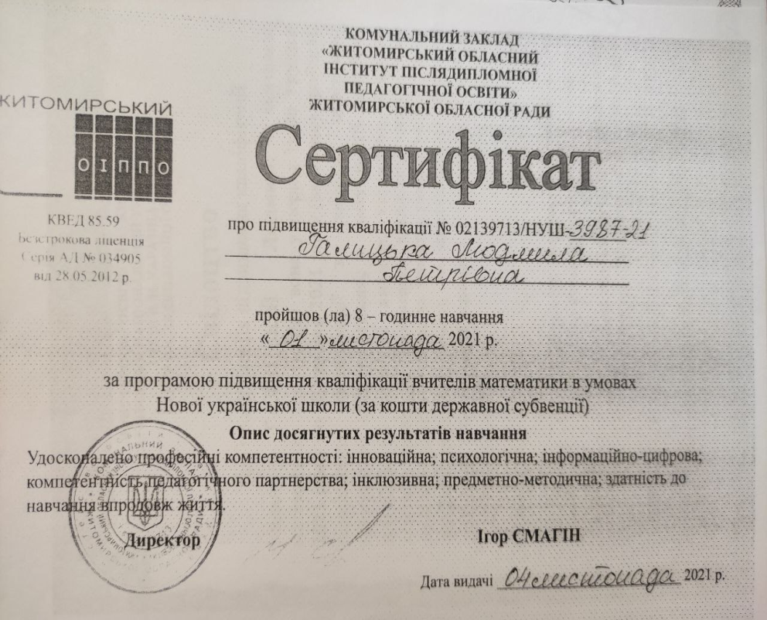
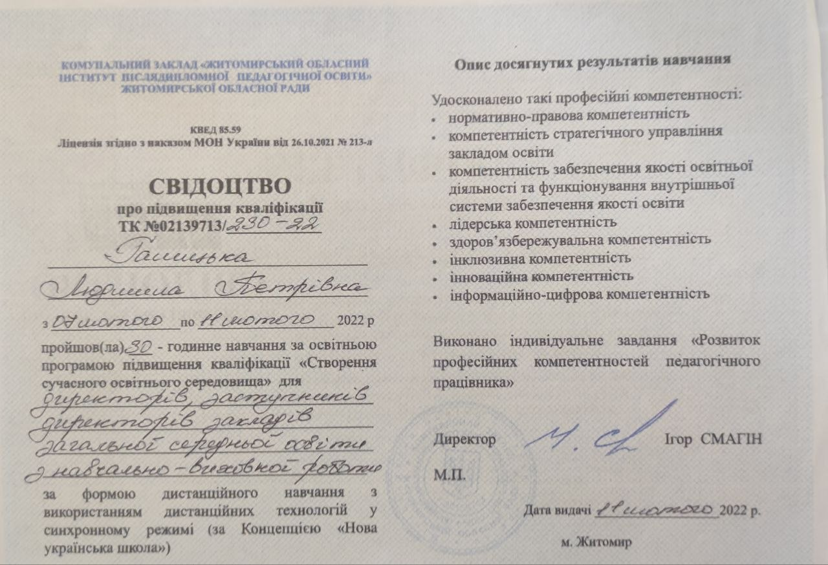
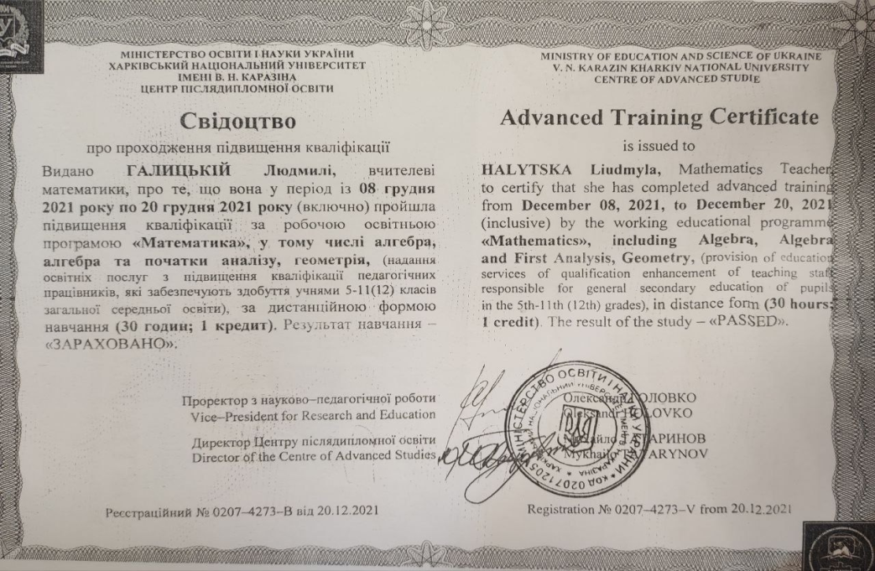

Результати підвищення кваліфікації
в міжатестаційний період
2021 рік
2022 рік

Slide 14
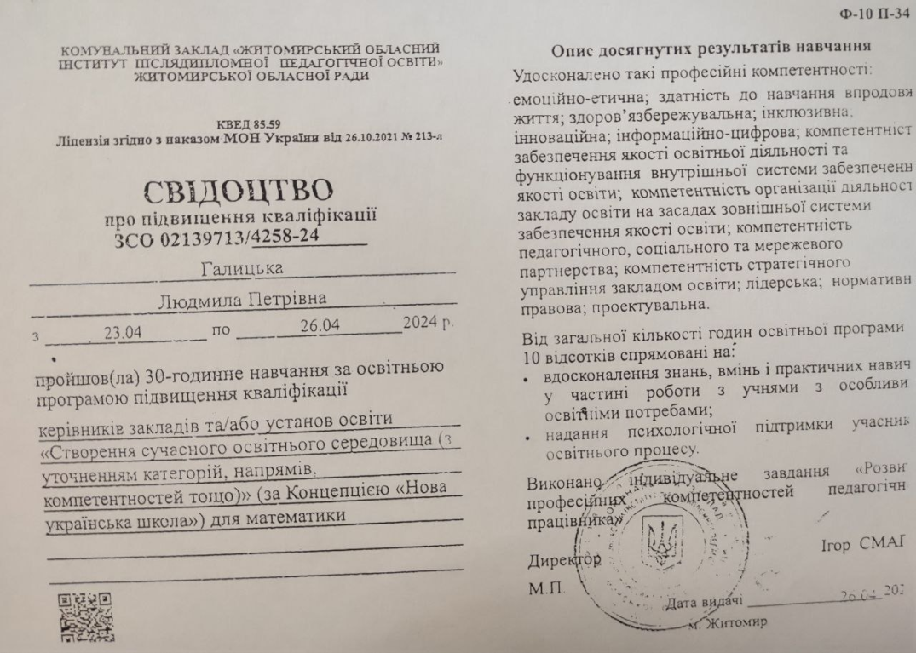
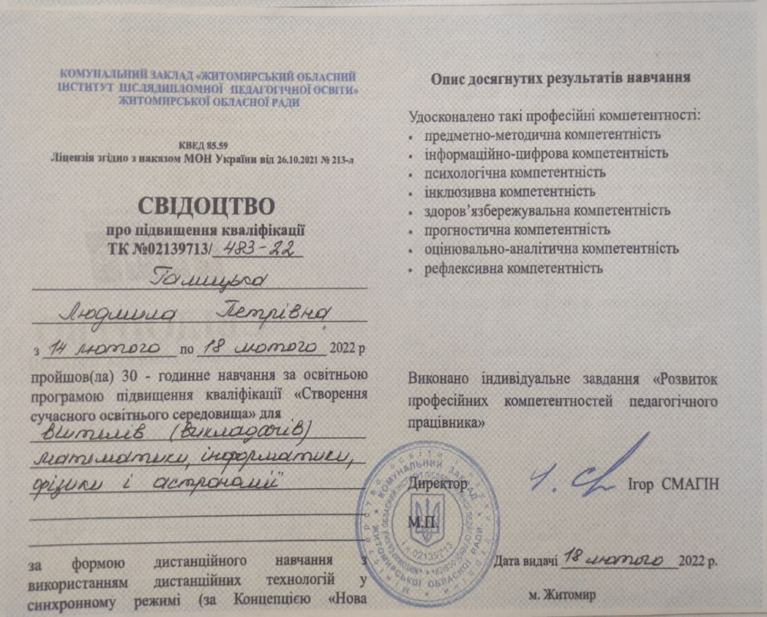
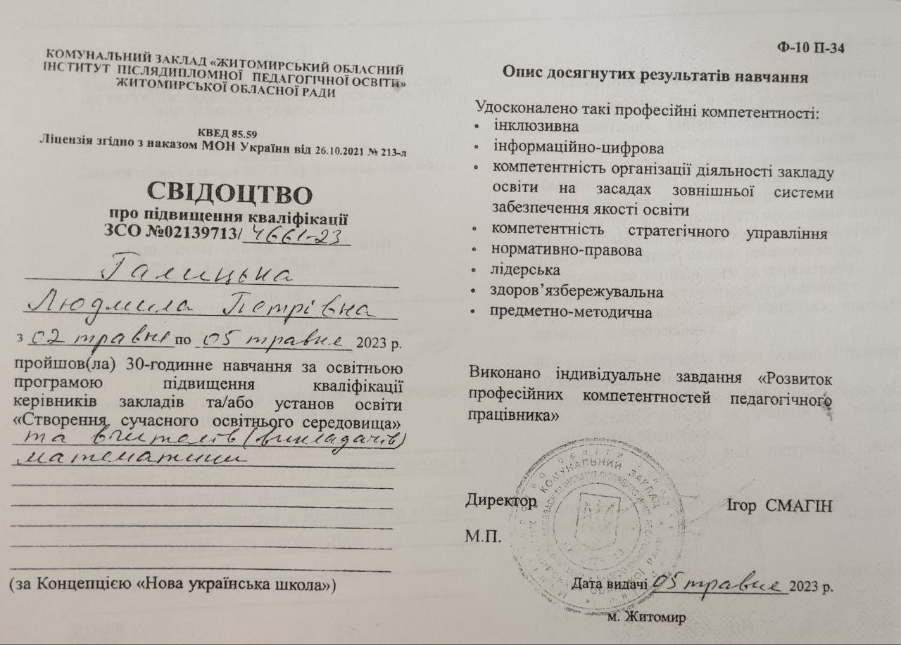
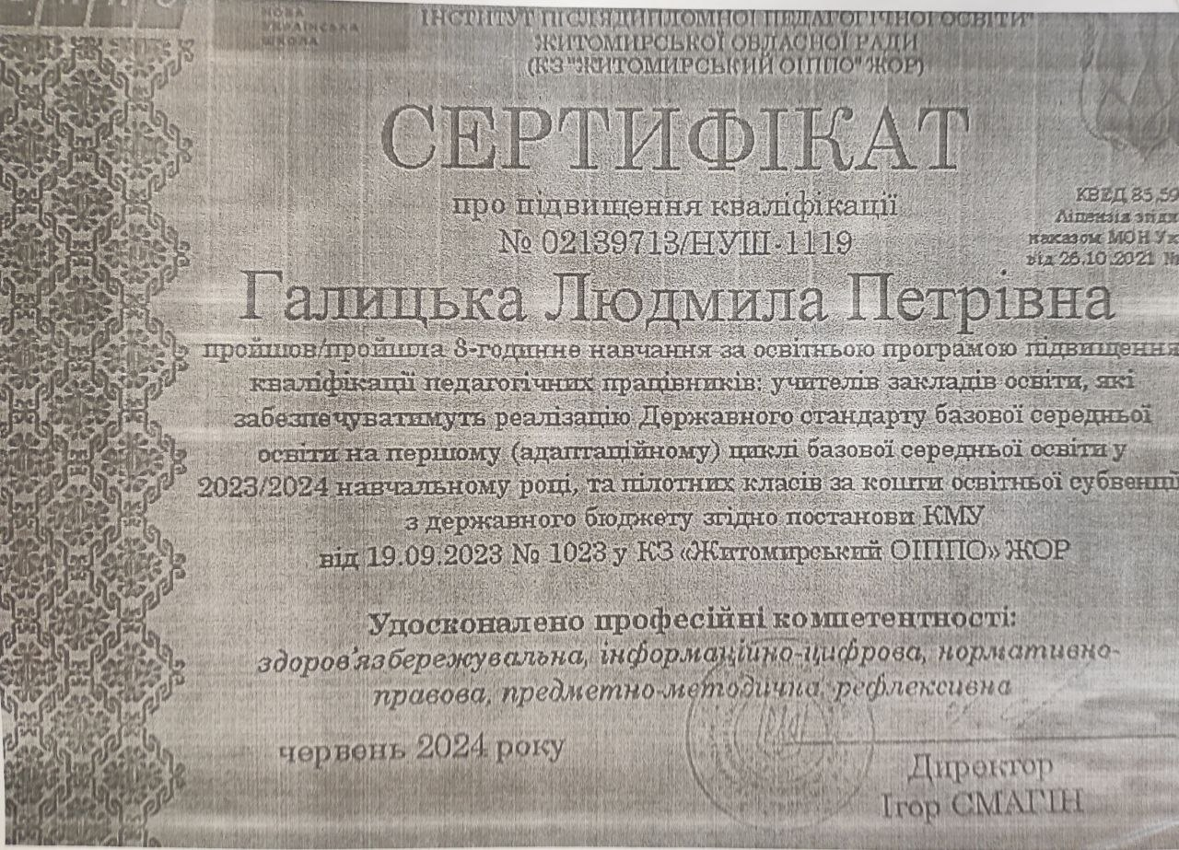
Результати підвищення кваліфікації
в міжатестаційний період
2023 рік
2024 рік

Slide 15
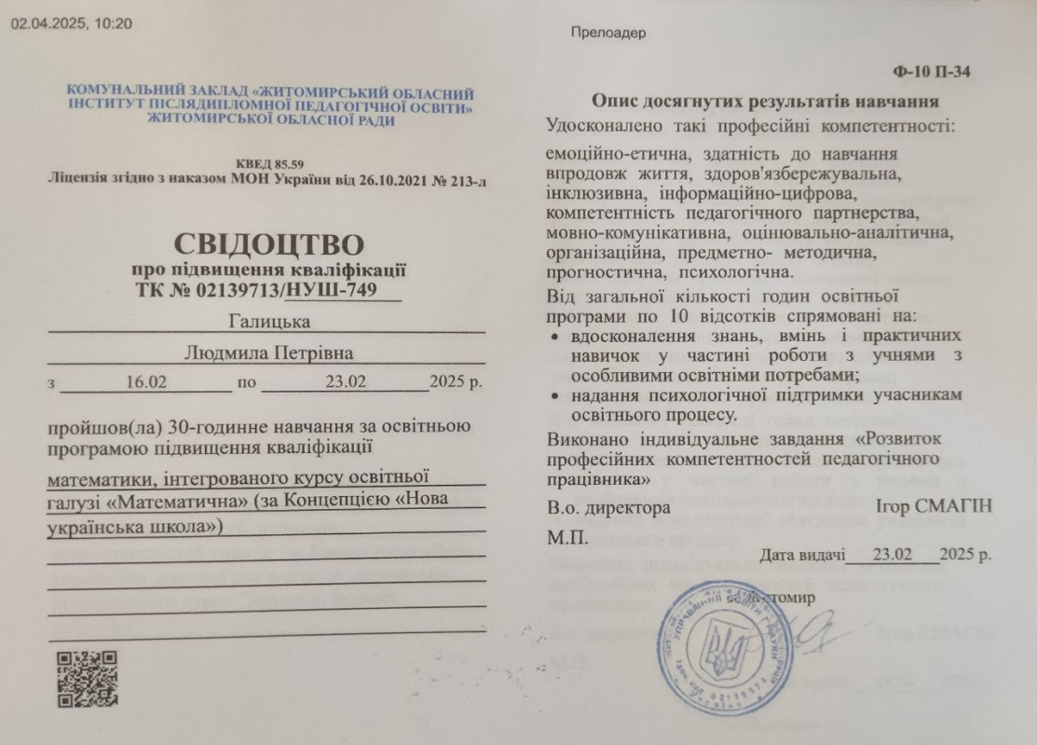
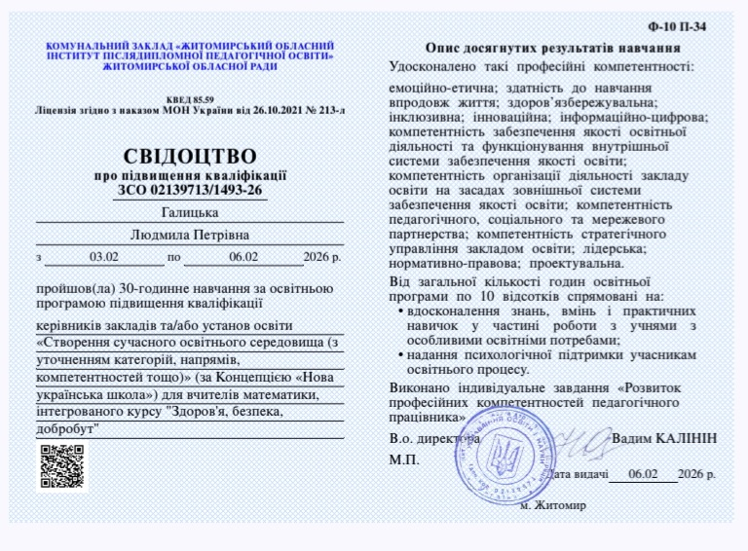
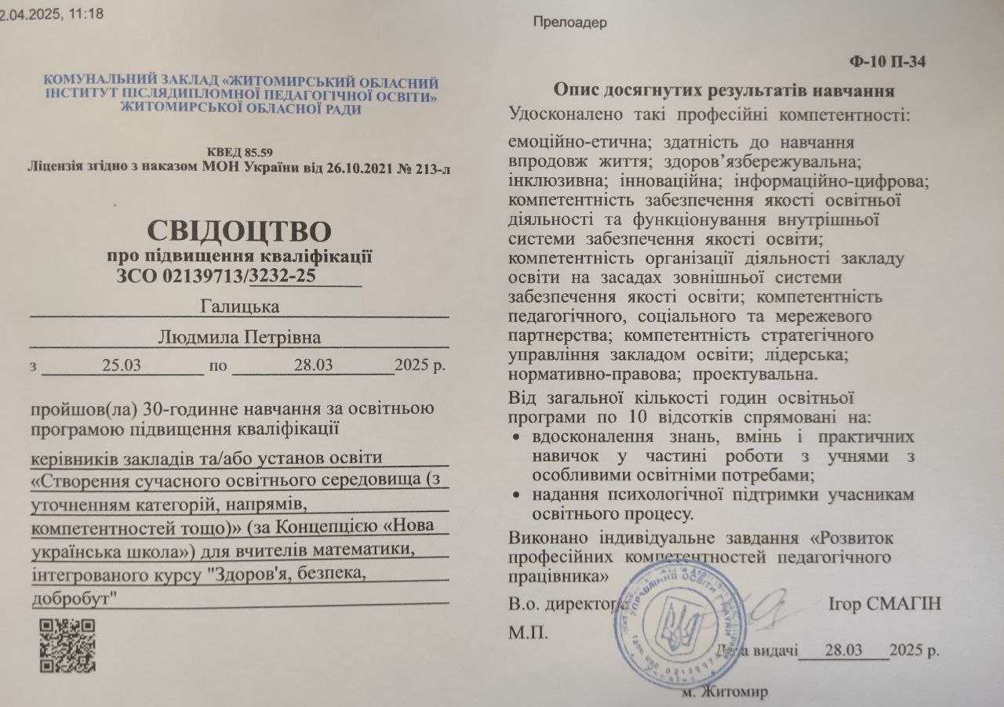
Результати підвищення кваліфікації
в міжатестаційний період
2025 рік
2026 рік

Slide 16





Методична робота
Приймаю участь в
педагогічних радах, семінарах
професійних конкурсах
(«Сучасна освіта Житомирщини»)
методичних об’єднаннях
природничо-математичного циклу

Slide 17
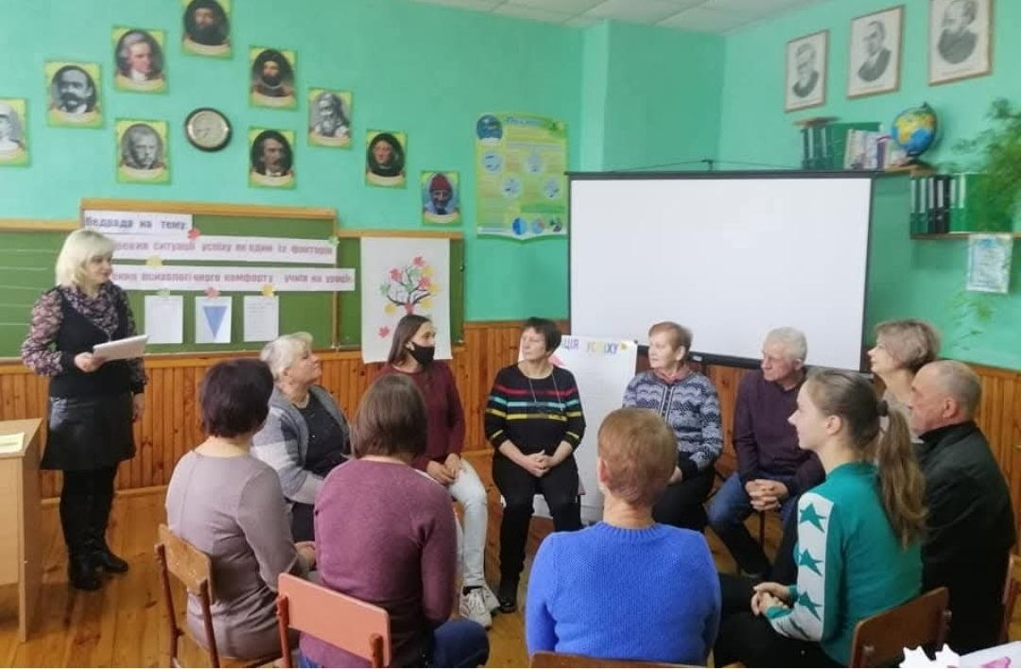
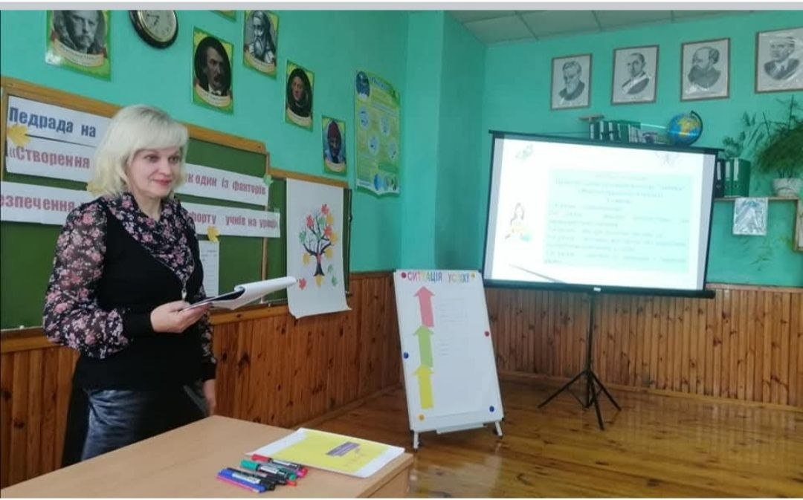


28.10.2021 Педрада на тему: «Створення ситуації успіху як один із факторів забезпечення психологічного комфорту учнів на уроці»

Slide 18
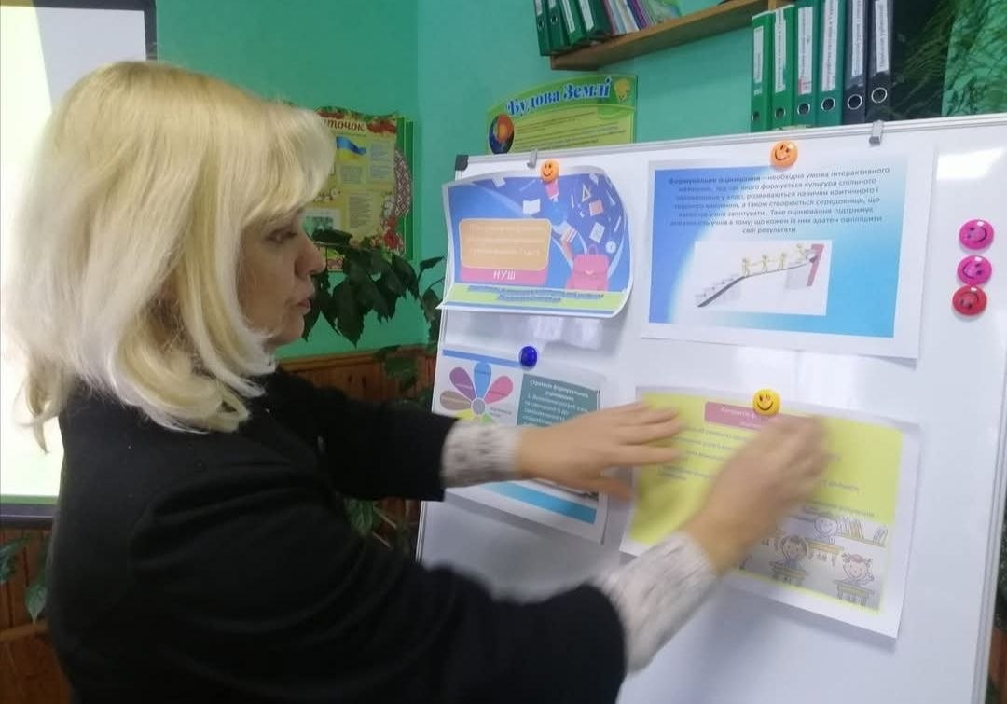
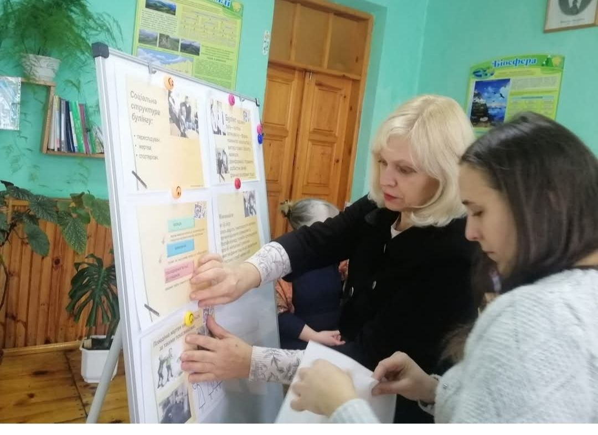
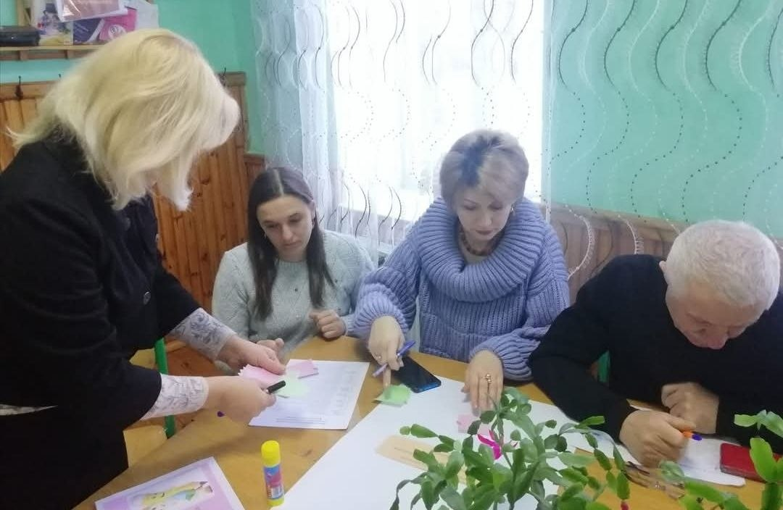
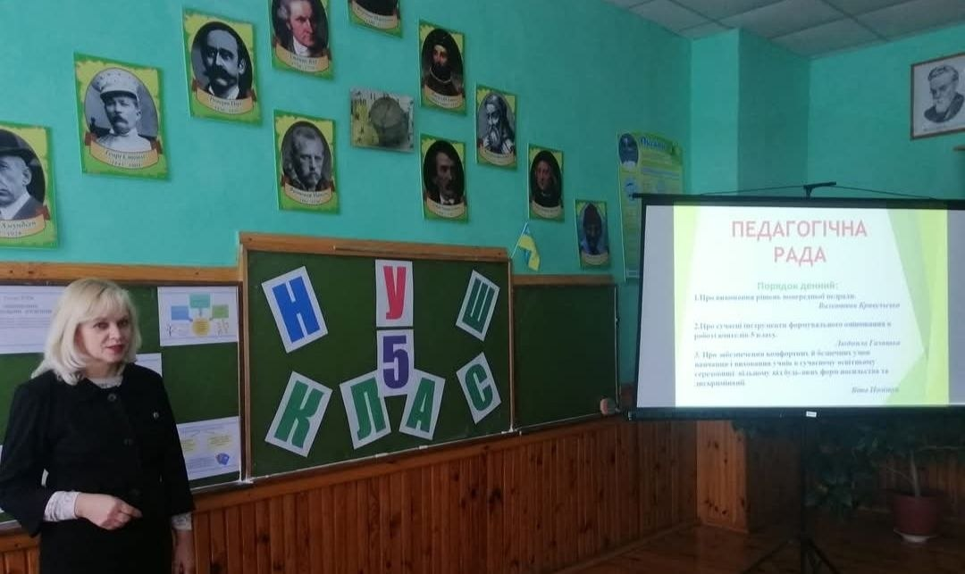
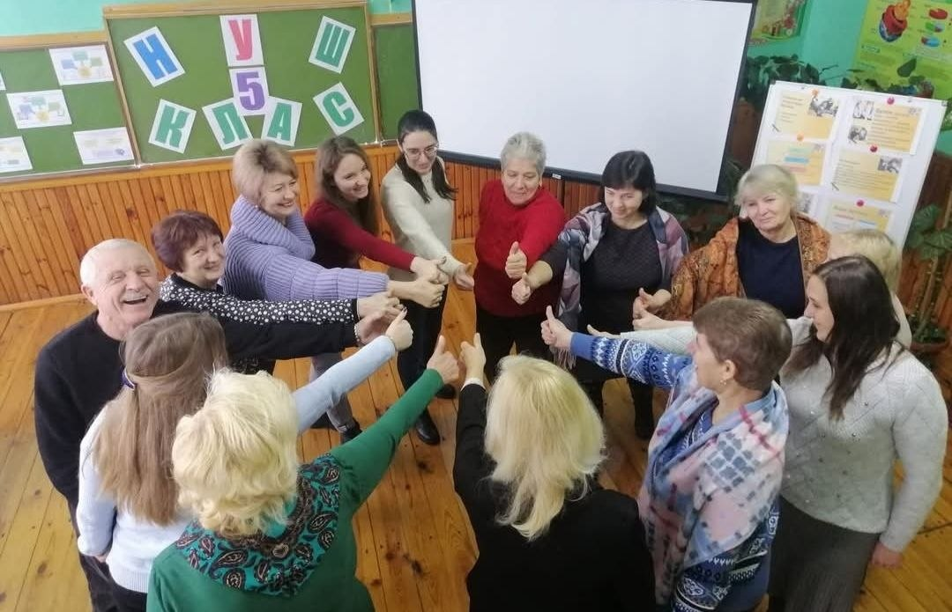
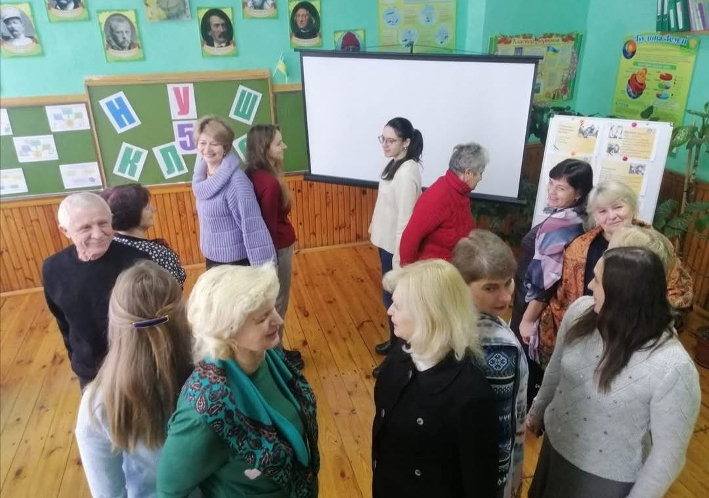
12.01.2023 Педрада на тему: « Про сучасні інструменти формувального оцінювання в роботі вчителів 5 класу»

Slide 19
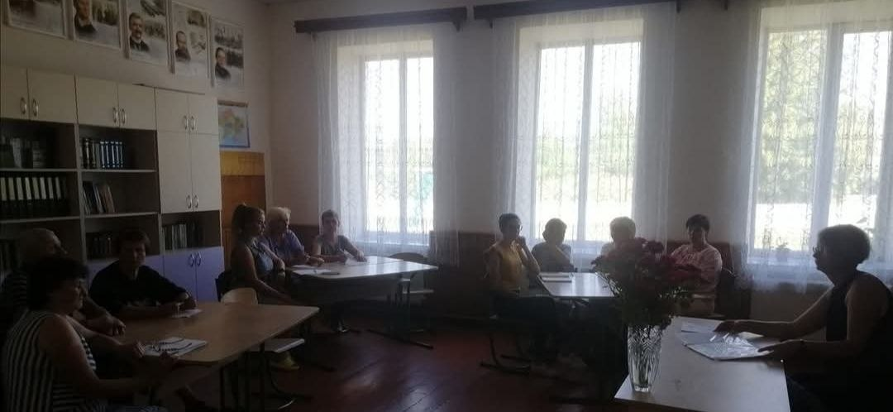
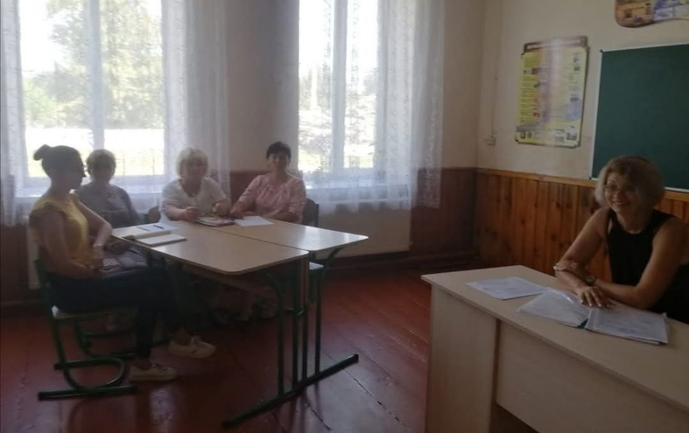
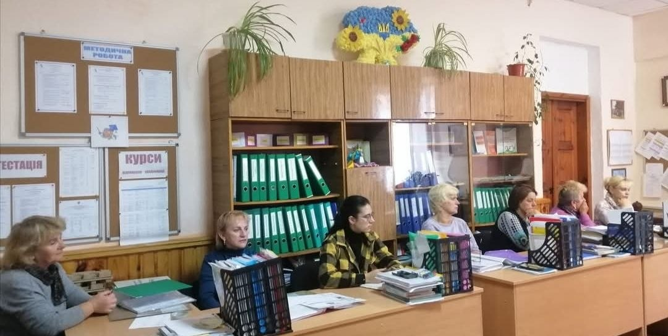
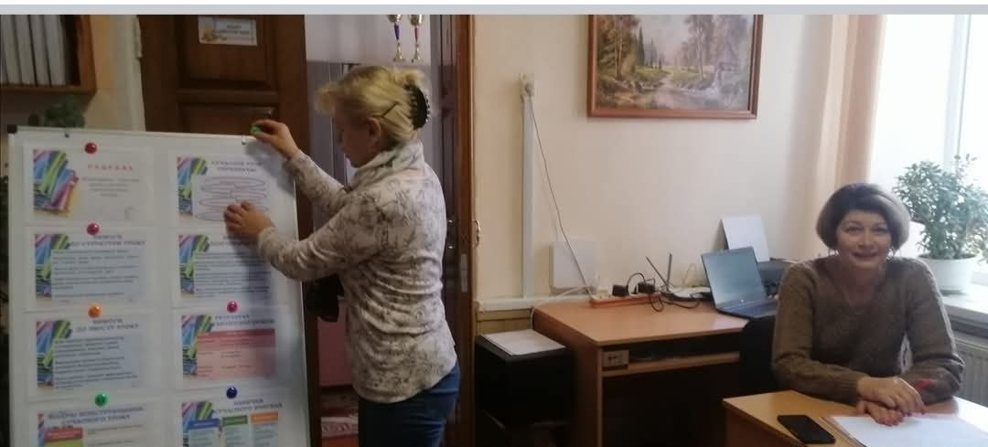
28.08.2023 Педрада на тему: «Про аналіз діяльності Новозаводського ліцею щодо реалізації освітніх завдань у 2022-2023 н.р., визначення основних аспектів розвитку системи загальної середньої освіти у 2023-2024 н.р.»
23.10.2023 Педрада на тему: « Моделювання структури уроків у конктесті компетентнісного підходу»

Slide 20
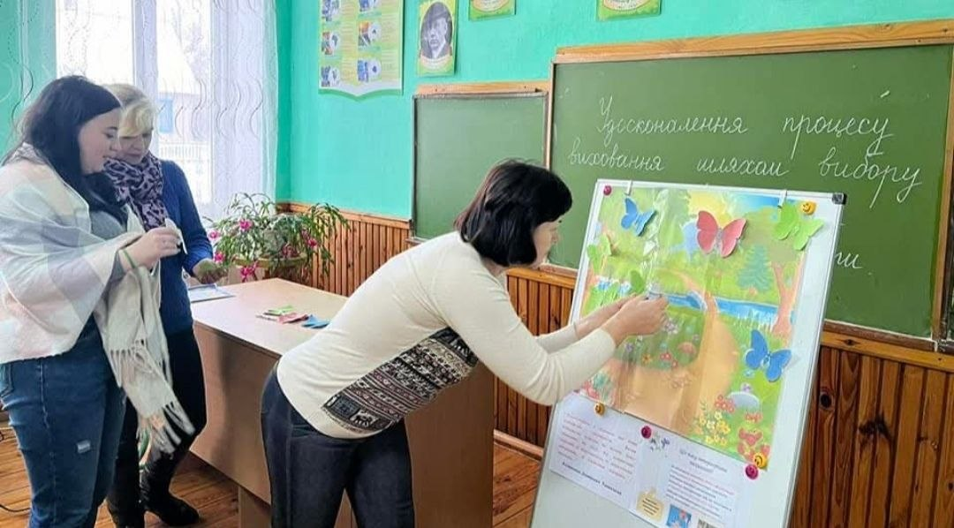
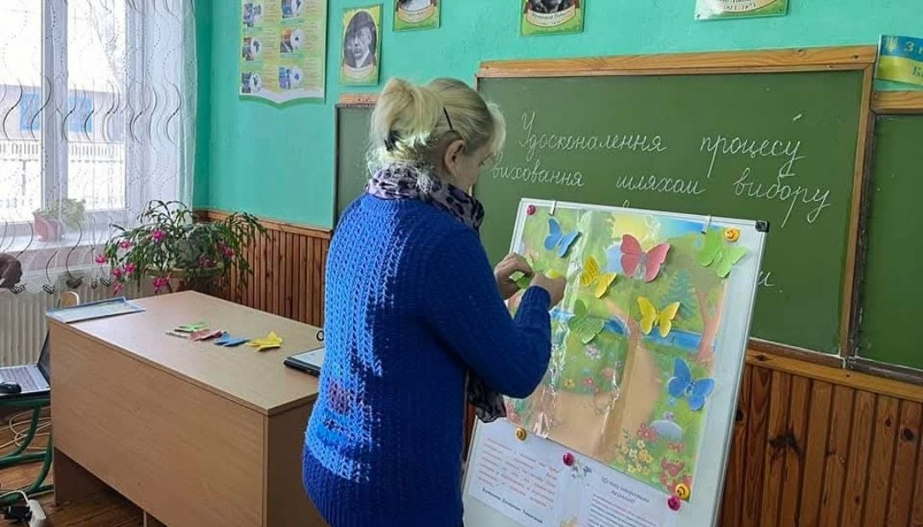
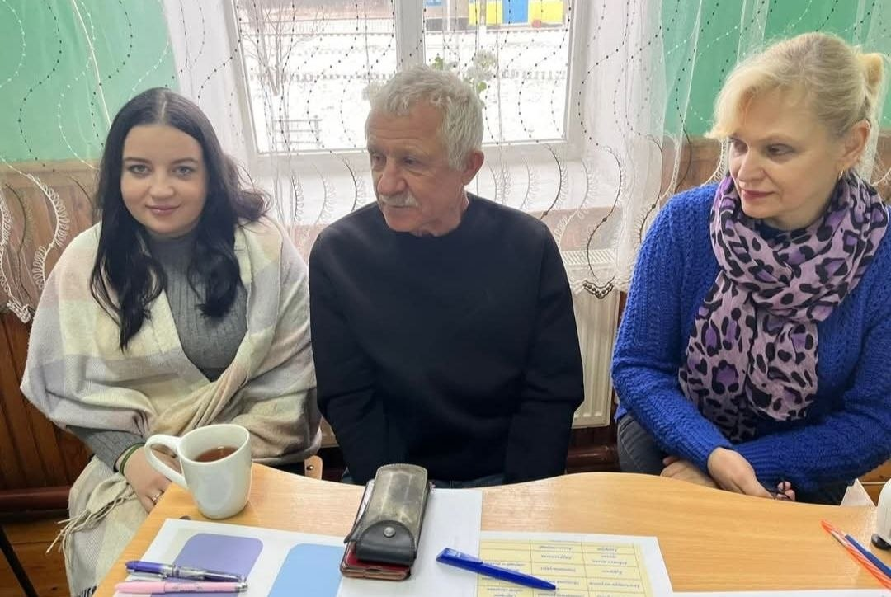
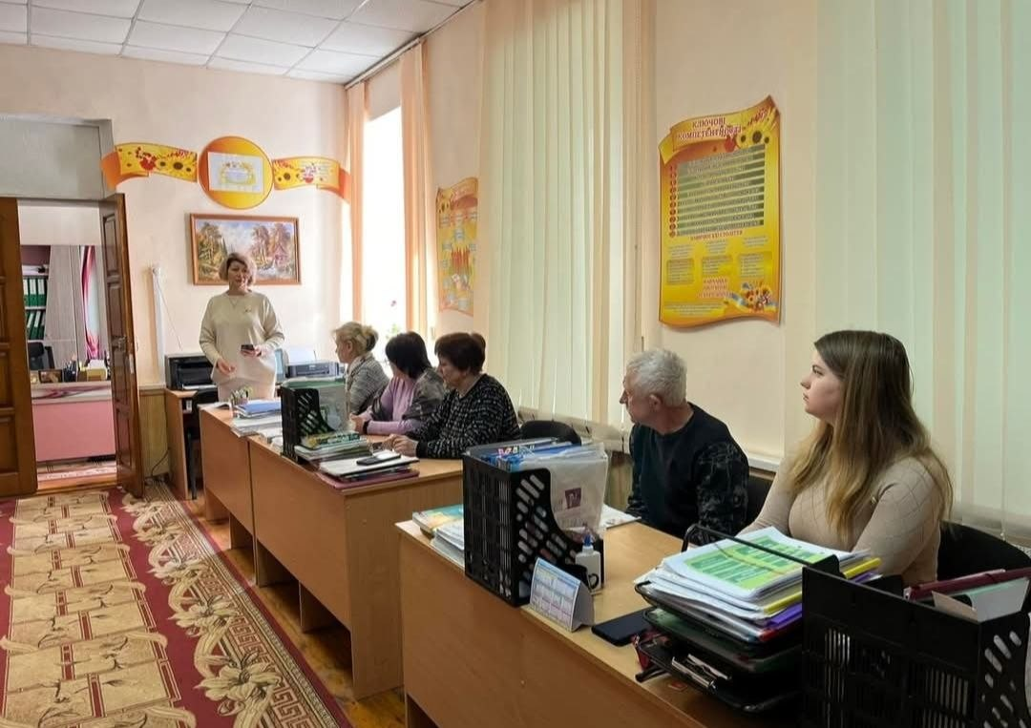
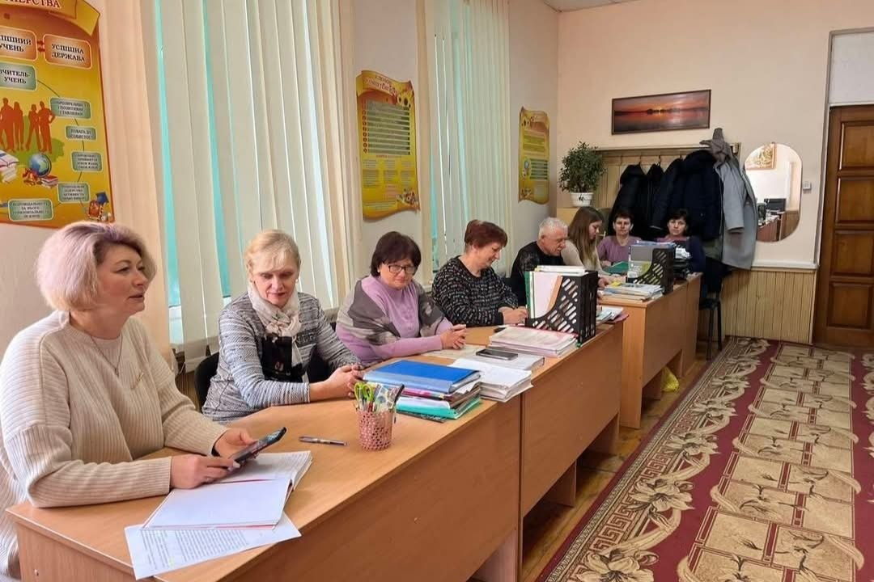
03.01.2024 Педрада на тему: «Удосконалення процесу виховання шляхом вибору ефективних форм навчання»
25.03.2024 Педрада на тему: «Булінг. Шляхи виявлення та попепредження булінгу в освітньому середовищі»

Slide 21
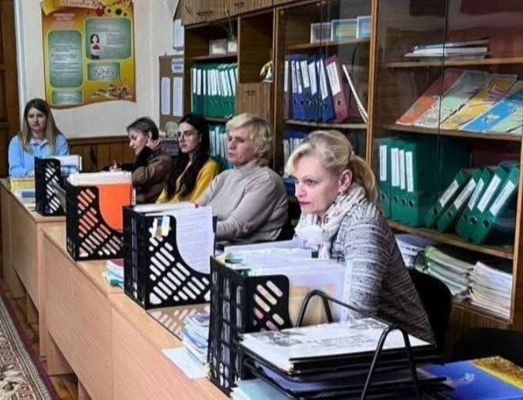
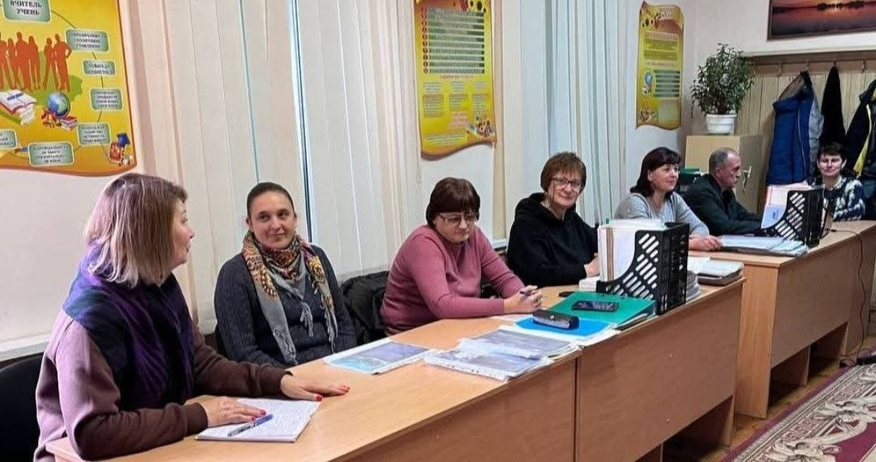
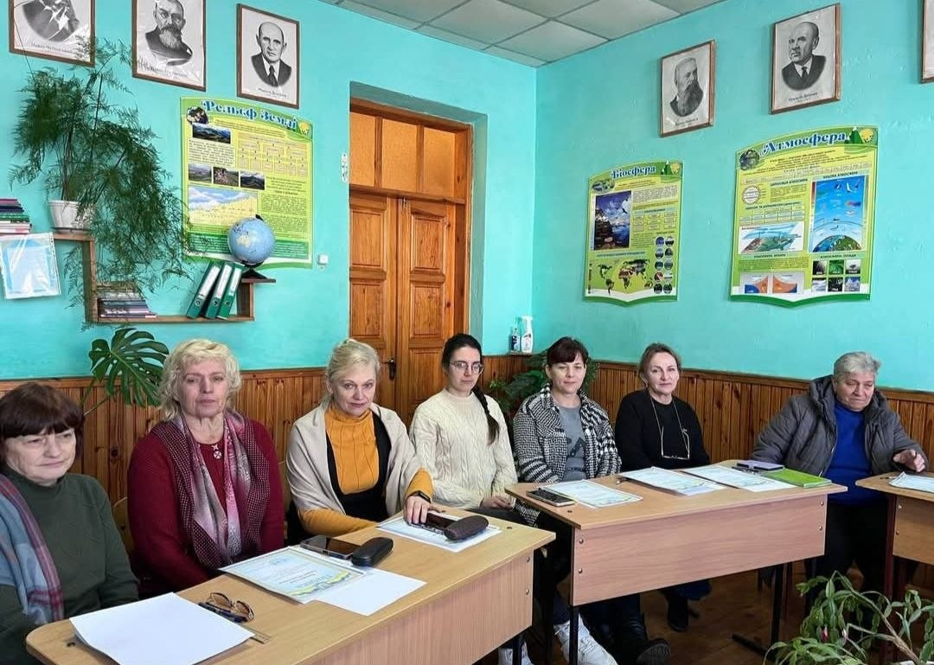
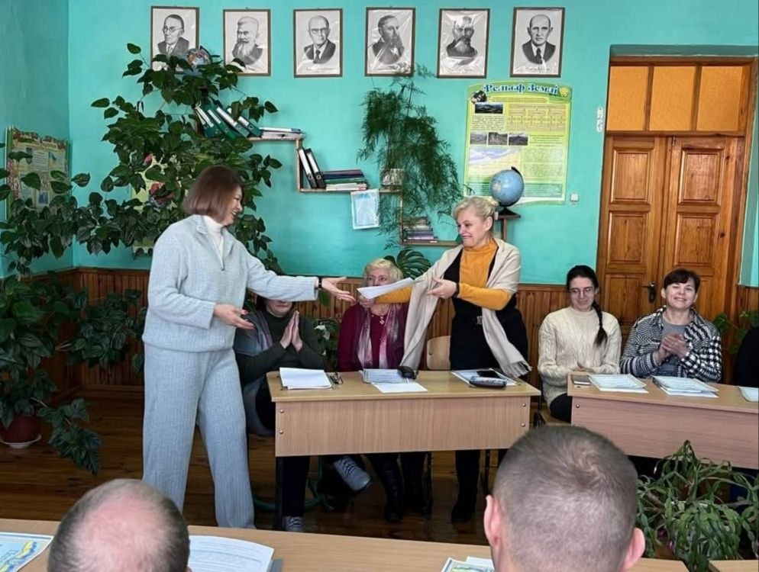
29.10.2025р Педрада на тему: «Управління людськими ресурсами в закладі освіти: сучасні підходи та ефективні практики».
05.01.2026р Педрада на тему: «Підвищення професійного рівня і педагогічної майстерності педагогічних працівників як інструмент забезпечення сталого розвитку закладу освіти та успішності здобувачів освіти»

Slide 22
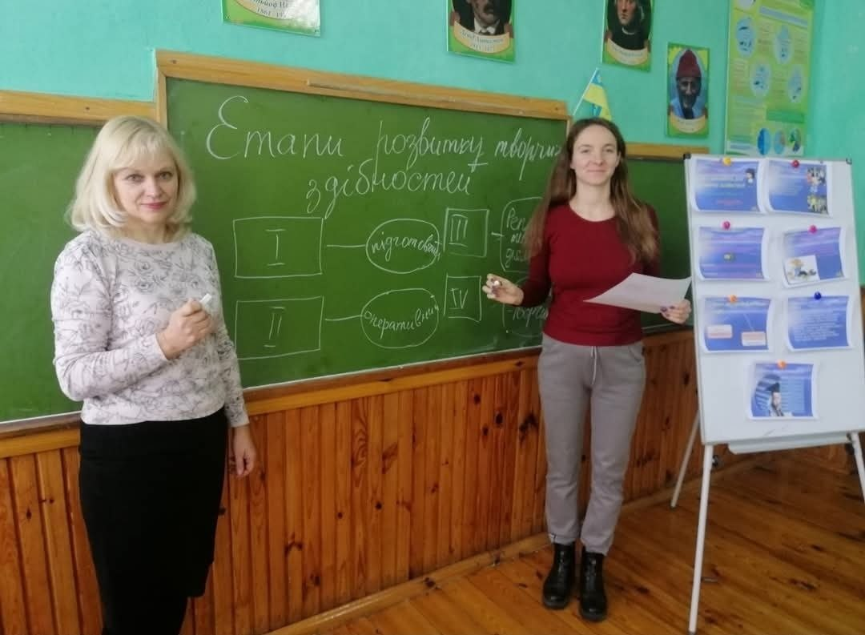
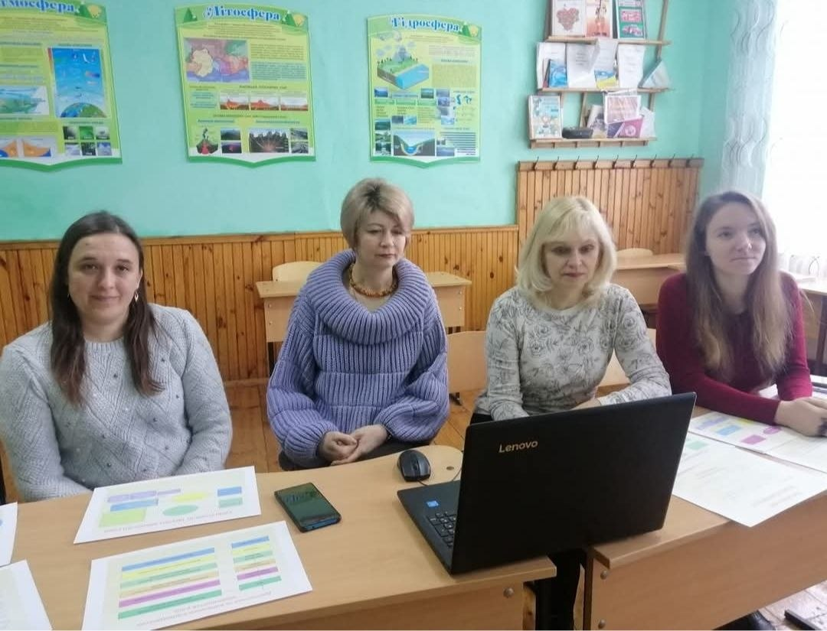
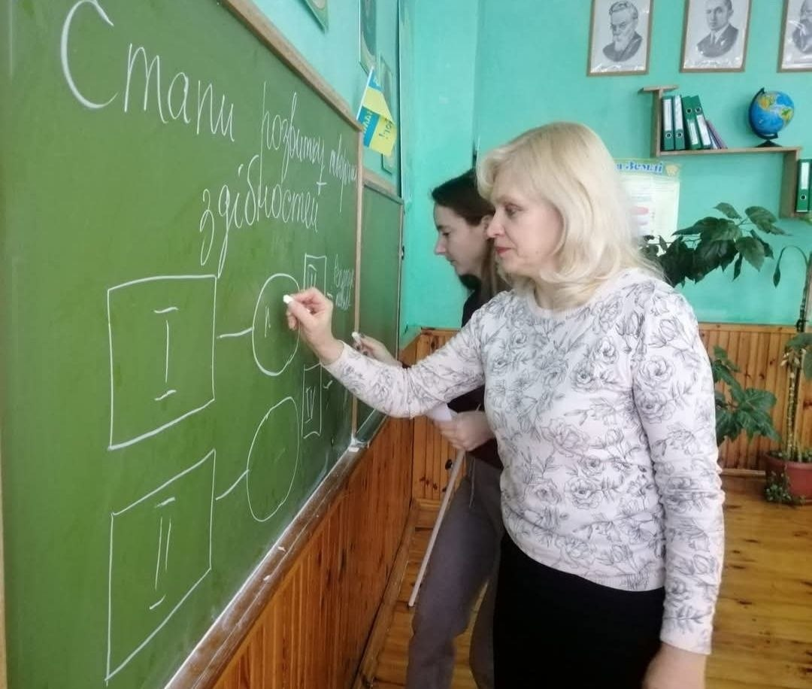
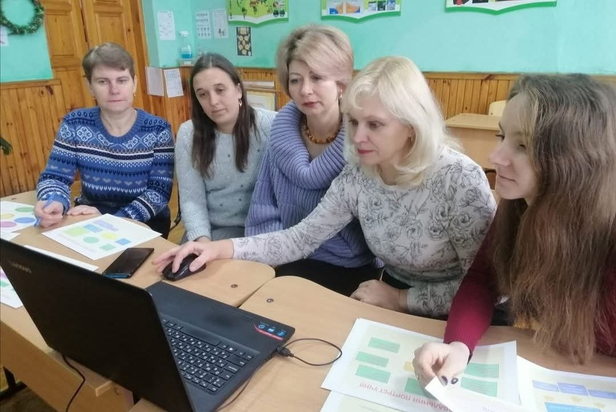
13.01.2023р МО природничо-математичного циклу на тему :
«Організація роботи з обдарованими дітьми ліцею у напрямі
природничо-математичних дисциплін»

Slide 23
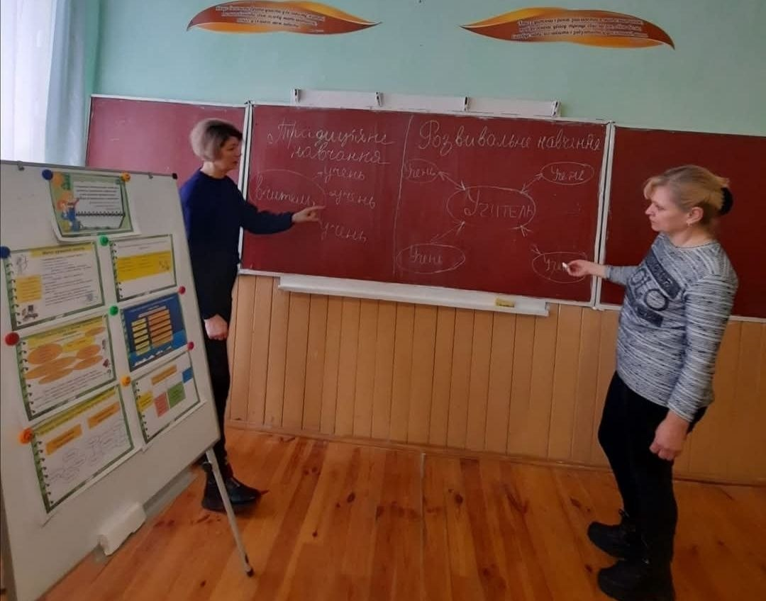
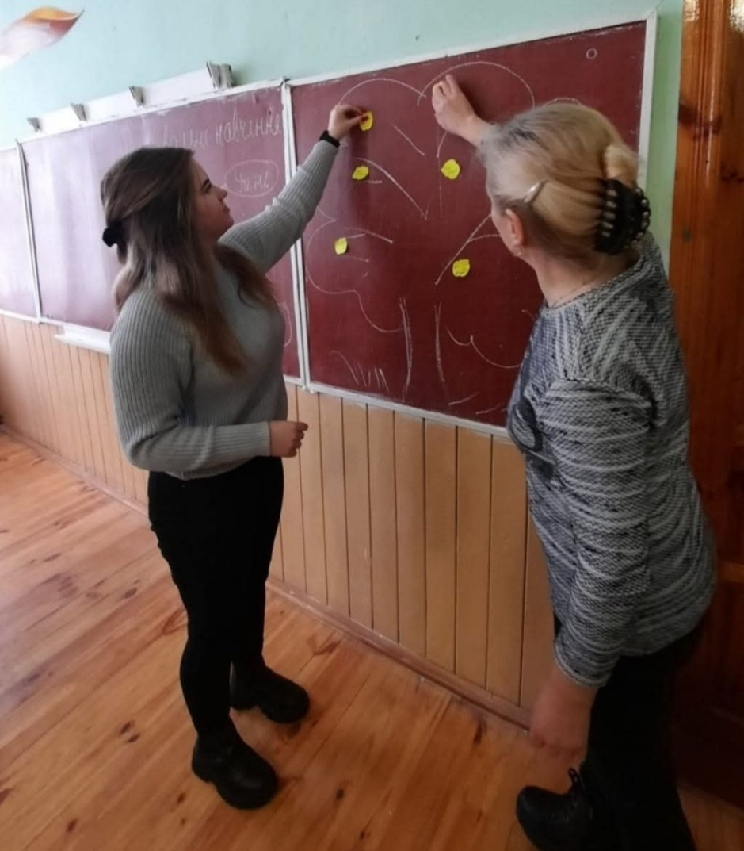
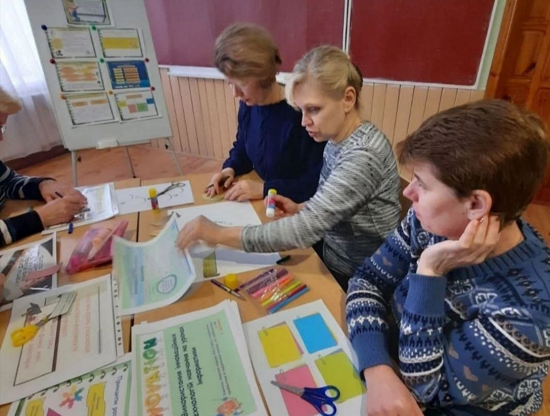
28.03.2023р МО природничо-математичного циклу на тему: « Створення оптимальних умов для розвитку здібностей учнів шляхом використання методів розвивального навчання»

Slide 24
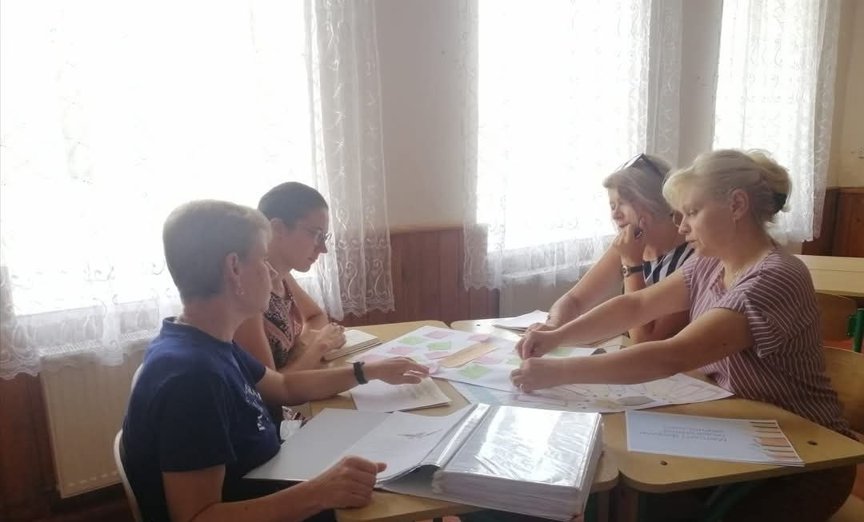
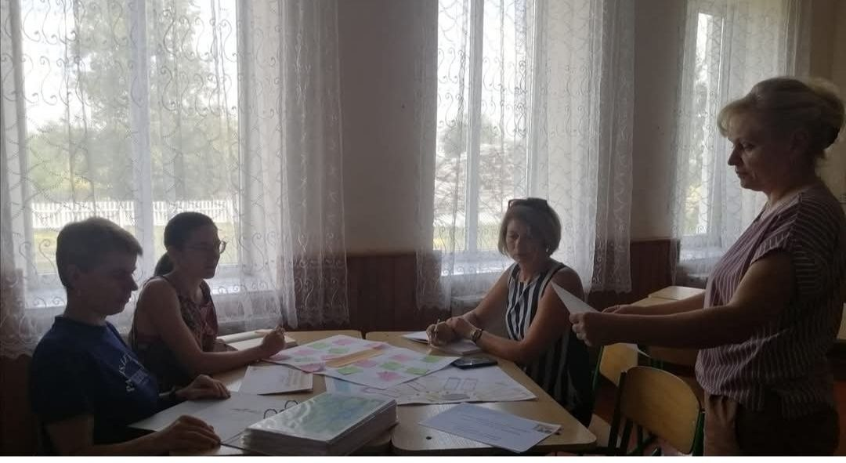
30.08.2023р МО природничо-математичного циклу на тему:
«Аналіз роботи методичного об'єднання иза 2022-2023 н.р.

Slide 25
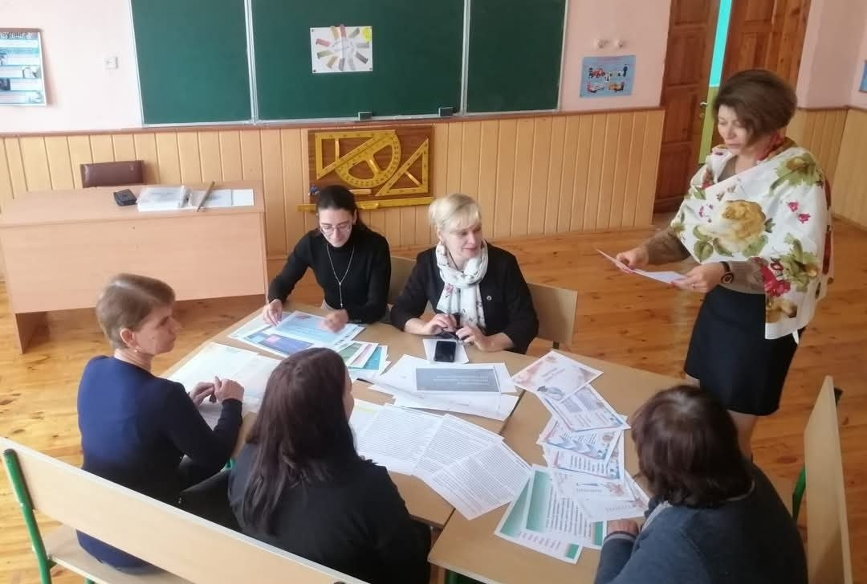
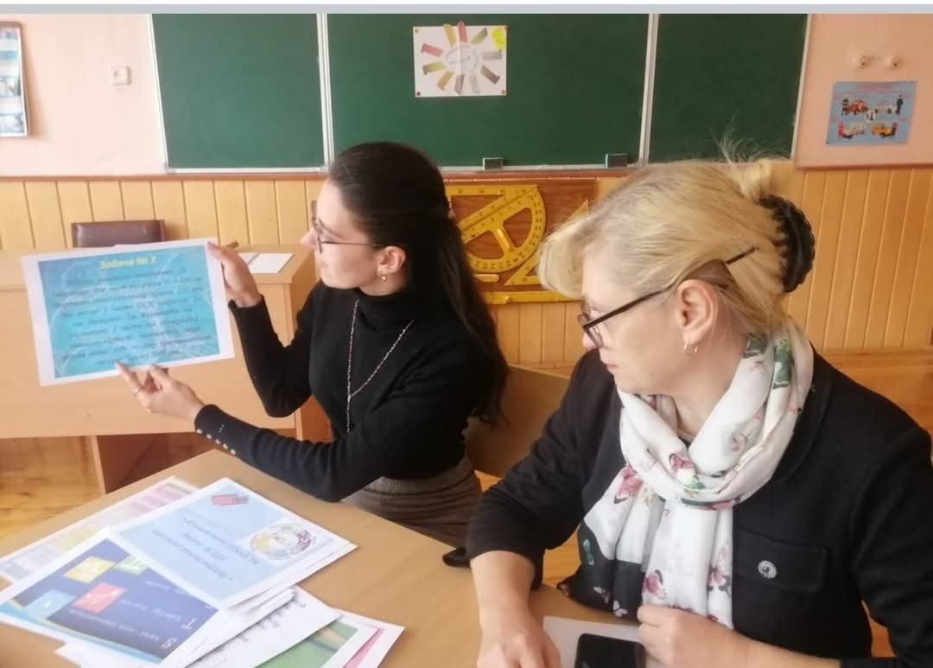
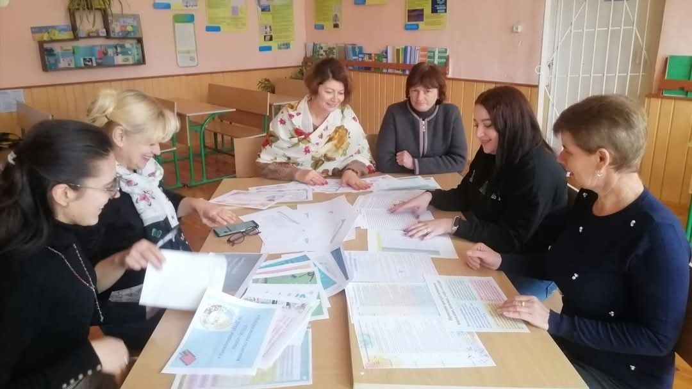
24.10.2023р МО природничо-математичного циклу на тему;
«Інноваційні технології навчання на уроках»

Slide 26
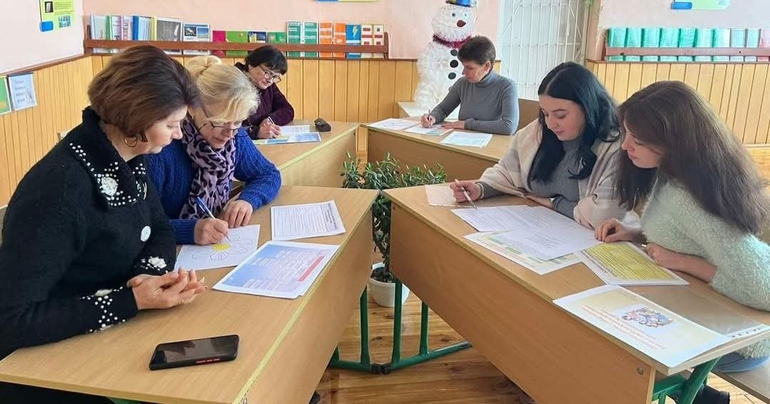
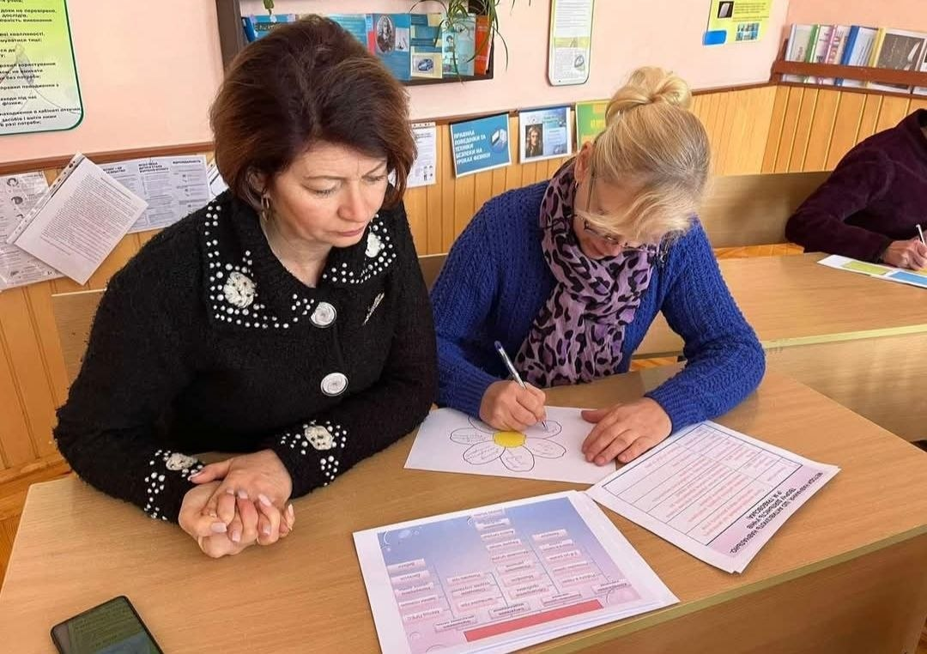
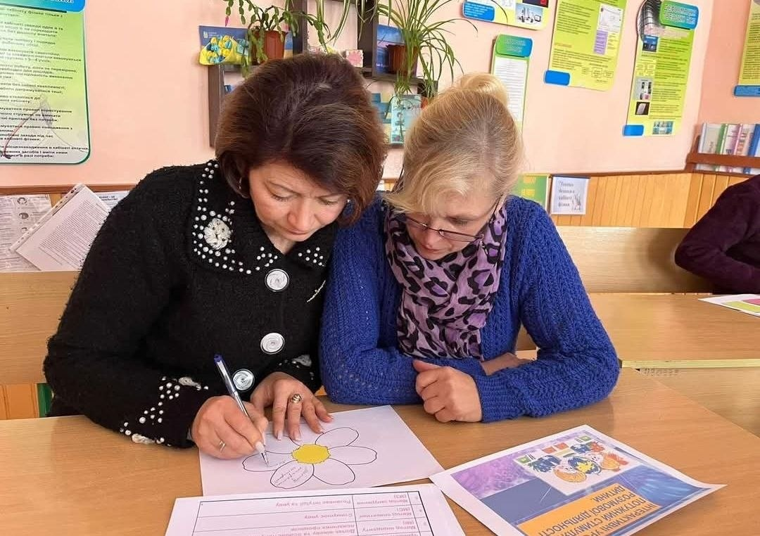
05.01.2024р МО природничо-математичного циклу на тему:
« Інтерактивні уроки – стимулятор розумової діяльності дитини»

Slide 27
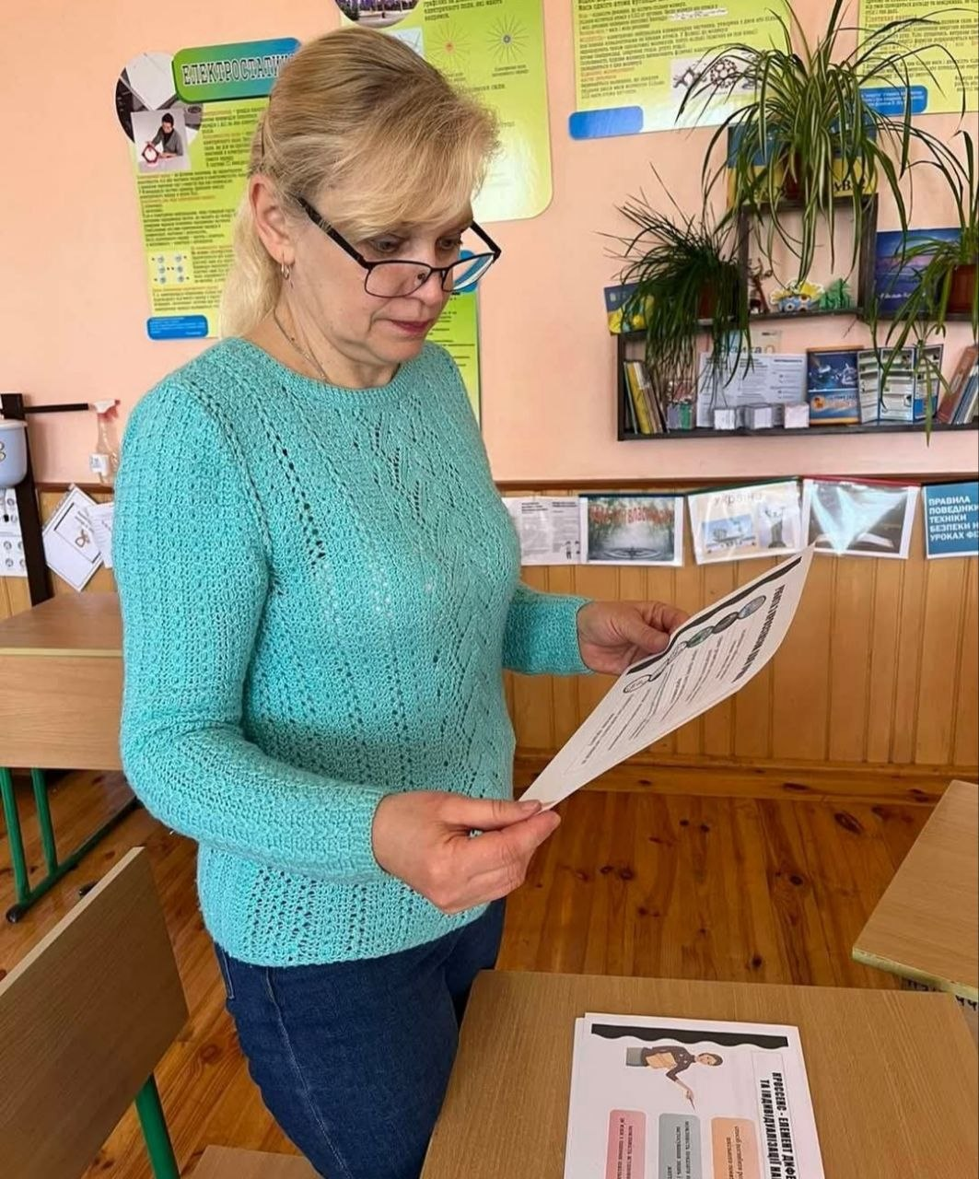
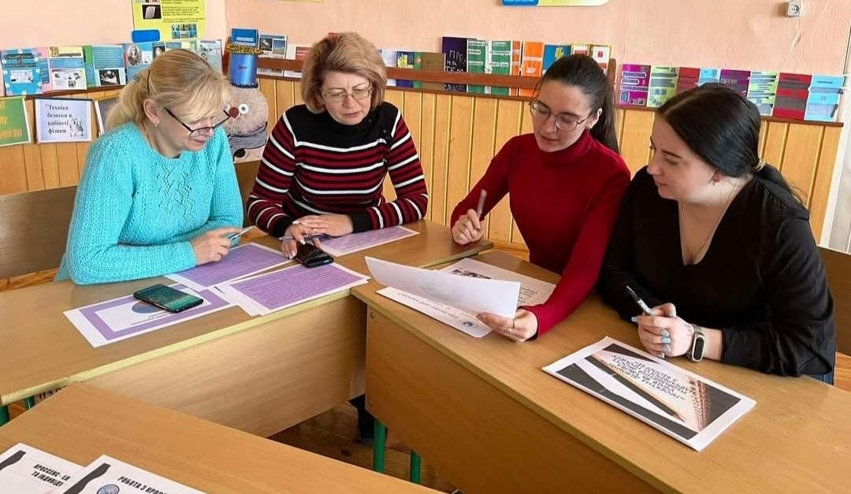
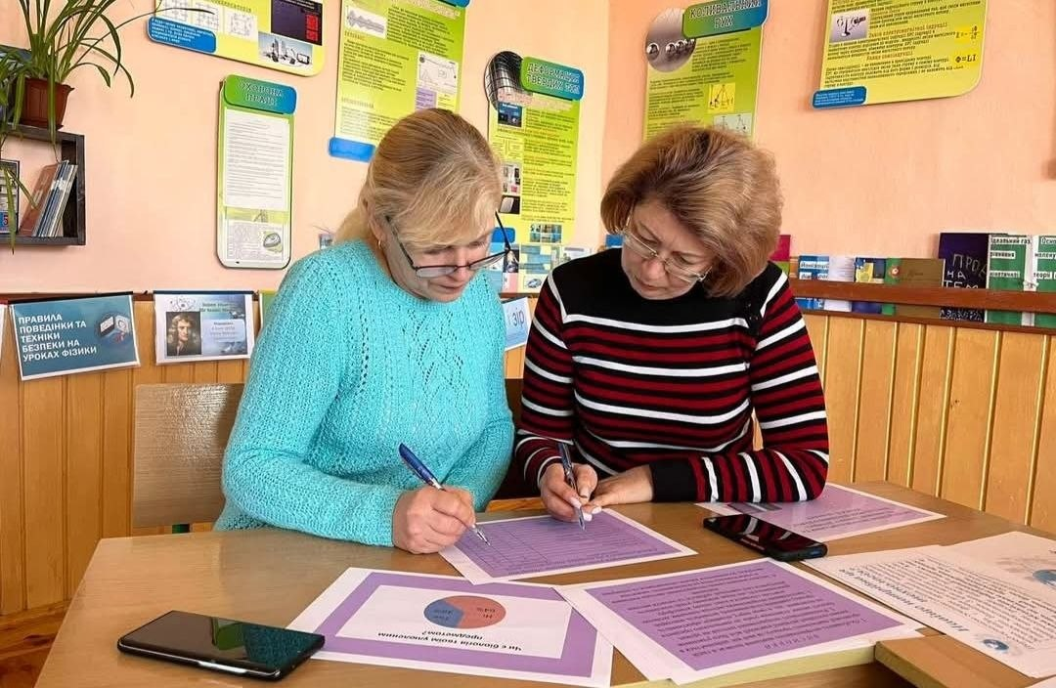
29.03.2024р МО природничо-математичного циклу на тему : «Кроссенс: асоціативна головоломка нового покоління. Метод візуалізації навчального матеріалу»

Slide 28


27.10.2025р МО природничо-математичного циклу

Slide 29


29.12.2025р МО природничо-математичного циклу на тему : «Впровадження STEM-освіти та міжпредметних зав'язків»

Slide 30
Робота з учнями
Індивідуальний підхід до кожного учня
Розвиток творчих здібностей та критичного мислення
Підготовка до ЗНО
Організація математичних конкурсів
Розвиток уміння застосовувати математичні знання в життєвих ситуаціях
Формування ключових компетентностей для успішного майбутнього
Забезпечення доброзичливої атмосфери, підтримка мотивації до навчання

Slide 31






Позакласна робота
З 22 по 26 листопада.2021р
ТИЖДЕНЬ МАТЕМАТИКИ
під епіграфом «Числа керують світом…»

Slide 32

Досягнення моїх учнів
Конкурси
Олімпіади
МАН

Slide 33


20.01.2022р учень 9 класу Пашківський Цезар зайняв ІІ місце у захисті науково-дослідницької роботи МАН
( секція «Математика»)

Slide 34





21.03.2024р «Кенгуру скликає друзів!»
Учні 6 класу взяли участь в Міжнародному математичному конкурсі «КЕНГУРУ 2024»
Гаврилюк Олександр ,Черниш Максим і Сазонський Нікіта

Slide 35


ОЛІМПІАДА З МАТЕМАТИКИ
2025 РІК
Гаврилюк Олександр

Slide 36

Позакласна робота
Числа оточують нас всюди, в основному їх використовують в математичних цілях. Число 3,14 заслуговує особливу увагу. Про нього кожен з нас не раз чув і навіть є Міжнародний день присвячений цьому числу.
Його святкують 14 березня.
Наш ліцей в 2023 році започаткував це свято.

Slide 37






14.03.2023р
«День числа Пі»

Slide 38







14.03.2024р «День числа Пі»
НАУКОВИЙ ПІКНІК

Slide 39








14.03.2025р «День числа Пі»
МАТЕМАТИЧНИЙ КВЕСТ
«У пошуках числа ПІ»

Slide 40






13.03.2026р «День числа Пі»
ПІРАТСЬКИЙ БАНКЕТ

Slide 41

Обласний конкурс добрих практик освітян Житомирщини
(«Сучасна освіта -2026»)

Slide 42



Перспективи професійного розвитку
Подальше впровадження сучасних освітніх технологій, розвиток компетентнісного навчання та вдосконалення педагогічної майстерності

Slide 43

«Учитель — це не лише професія, це поклик душі.
Математика для мене — це не тільки числа і формули,
а шлях до розвитку мислення, віри в себе та відкриття нових можливостей.
Я прагну не просто навчати,
а надихати учнів мислити, шукати, досягати
і впевнено йти своїм життєвим шляхом.
Мій професійний шлях — це постійний розвиток,
творчість і любов до дітей та своєї справи».

